Slide 1
LoL 경기는 언제 승부가 결정되는가?
인게임 시점별 경기 데이터 기반 승패 예측 및 핵심 승리요인 분석
4조
Notes:
안녕하세요, 4조입니다. 저희는 게임 리그 오브 레전드의 경기 데이터로, 경기 시작 10분 시점의 상황만 보고 최종 승패를 예측하는 프로젝트를 했습니다. 맞히는 것에서 끝나지 않고 '왜 그 팀이 유리한지'까지 설명하는 것이 목표였습니다.

Slide 2
발표 순서
• 데이터 — 어떤 재료를 썼나
• 만드는 과정 — 전처리부터 검증까지
• 결과 — 무엇이 승패를 가르고, 언제 틀리나
• 서비스 — 모델을 쓸 수 있게 만들기
4조 · LoL 승패 예측
2
Notes:
발표는 네 부분입니다. 데이터 소개, 모델을 만드는 과정, 모델이 찾아낸 결과 해석, 그리고 마지막으로 웹 서비스 구현 순서로 말씀드리겠습니다.

Slide 3
01
데이터
게임을 몰라도 되는 최소한의 설명부터

Slide 4
게임을 처음 보는 분께
• 5:5 팀전, 상대 본진을 먼저 부수면 승리 — 무승부 없음
• 경기 중에 골드(돈) · 경험치(레벨) · 드래곤(버프) 같은 숫자가 계속 쌓임
• 그래서 10분 시점에는 이미 "중간 성적표"가 존재
• 질문: 이 성적표만 보고 최종 승패를 맞힐 수 있을까? 맞힌다면 무엇 덕분일까?
4조 · LoL 승패 예측
4
Notes:
게임을 모르셔도 이것만 아시면 됩니다. 5대5로 싸워 상대 본진을 먼저 부수면 이기고, 무승부가 없습니다. 경기 중에는 돈, 레벨, 킬 같은 숫자가 계속 쌓여서, 10분쯤 되면 어느 팀이 앞서는지 보여주는 중간 성적표가 생깁니다. 저희 질문은 두 가지였습니다. 이 성적표만 보고 20~40분 뒤의 최종 승패를 맞힐 수 있는가. 맞힌다면 어떤 지표 덕분인가.

Slide 5
데이터
데이터 | 규모 | 쓰임새
Kaggle 다이아 랭크 (10분 스냅샷) | 9,879경기 | 메인 — 학습 · 승리요인 · 오류 분석
Oracle's Elixir 프로 경기 (2022) | 10,656경기 | 추가 실험 — 10분 vs 15분 비교
• 표의 한 줄 = 경기 한 판 (10분 상태 + 최종 승패)
• 결측 0 · 중복 0 · 승패 50.1 : 49.9 — 직접 확인
4조 · LoL 승패 예측
5
Notes:
데이터는 두 가지입니다. 메인은 캐글에 공개된 상위 랭크 경기 약 1만 판으로, 한 줄이 경기 한 판입니다. 빈칸과 중복이 없는지, 승패가 반반인지 직접 확인했습니다. 반반이라는 사실은 잠시 뒤 평가 지표를 고를 때 중요해집니다. 프로 경기 데이터는 뒤에 나오는 시점 비교 실험에만 씁니다. 두 데이터는 실력대가 달라서 수치를 섞지 않았습니다.

Slide 6
02
만드는 과정
분할 → 기준선 → 피처 → 모델 → 검증

Slide 7
머신러닝 문제로 바꾸면
• 지도학습 이진분류 — 정답(승 1 / 패 0)이 붙은 과거 경기로 패턴을 학습
• 평가 지표는 정확도 — 승패가 반반이라 정확도가 정직하게 작동
• 출발선은 "찍기 점수" 0.50 — 모든 성능은 이 기준선과 비교해서 말한다
4조 · LoL 승패 예측
7
Notes:
머신러닝 문제로 바꾸면, 정답이 있는 데이터로 배우니 지도학습이고 승 아니면 패니까 이진분류입니다. 지표는 정확도를 썼습니다. 승패가 9대1로 치우쳐 있었다면 정확도는 속기 쉬워 F1을 썼겠지만, 반반이라 정확도가 가장 정직합니다. 그리고 반반이면 아무렇게나 찍어도 50%는 맞습니다. 그래서 저희는 점수를 말할 때 항상 이 찍기 점수와 비교합니다. 기준선 없이 정확도 74%라고만 하면 그게 잘한 건지 알 수 없기 때문입니다.

Slide 8
제일 중요한 규칙 — 문제집과 시험지
• 학습 7,903판(문제집) / 평가 1,976판(시험지)으로 먼저 나누고, 시험지는 봉인
• 시험지를 미리 보고 공부하면 점수는 오르지만 실력이 아니다 — 이것이 "누수"
• 그래서 분할이 모든 전처리보다 먼저다. 시험지는 모델·피처 선택에 쓰지 않았다
4조 · LoL 승패 예측
8
Notes:
모델을 만들기 전에 데이터를 문제집과 시험지로 8대2로 나눴습니다. 순서가 중요한 이유는 누수 때문입니다. 시험지를 미리 보고 공부하면 점수는 좋게 나오지만 실력이 아니잖아요. 머신러닝도 같아서, 전처리를 분할보다 먼저 하면 시험 데이터의 정보가 학습에 몰래 섞여 점수가 가짜로 오릅니다. 에러가 안 나서 모르고 지나가기 제일 쉬운 실수라, 저희는 분할을 무조건 첫 번째로 했습니다. 시험지는 봉인해 두고 모델이나 피처를 고르는 데는 쓰지 않았습니다.

Slide 9
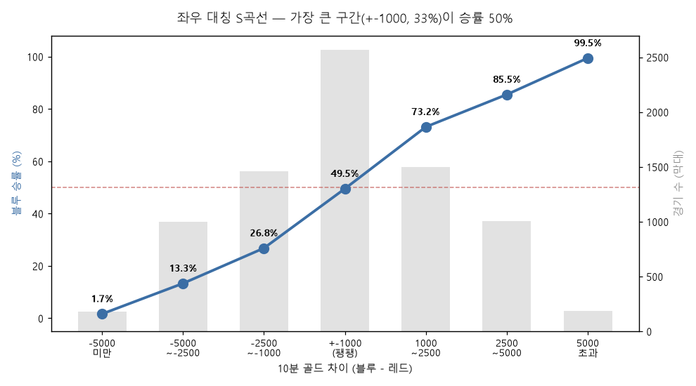
모델보다 눈이 먼저 — EDA
골드차가 클수록 승률이 매끄럽게 상승 · 경기가 가장 많은 ±1,000 구간(33%)은 승률 반반
4조 · LoL 승패 예측
9
Notes:
모델을 돌리기 전에 데이터를 눈으로 봤습니다. 10분 골드 차이 구간별 실제 승률입니다. 골드차가 벌어질수록 승률이 S자로 매끄럽게 올라갑니다. 5천 이상 앞서면 거의 다 이깁니다. 그런데 경기가 가장 많이 몰려 있는 ±1,000 구간은 승률이 반반입니다. 이 그림이 결과 대부분을 예고합니다. 골드가 제일 중요하다는 것, 그리고 접전 예측은 어렵다는 것입니다.

Slide 10
전처리 — 38개 컬럼을 13개 차이 피처로
• 38개 중 11개는 같은 정보가 두 번 들어간 중복 (예: 레드 골드차 = −블루 골드차)
• 남은 컬럼을 "블루 − 레드" 차이값 13개로 통일 — 양수면 블루 우세
• 피처는 절반이 됐는데 정확도는 0.7334 → 0.7369로 소폭 상승 (잡음 제거 효과)
• 표준화 등 전처리는 전부 Pipeline 안에 — 검증 중에도 누수가 안 나게
4조 · LoL 승패 예측
10
Notes:
전처리입니다. 원본 38개 컬럼을 조사하니 11개가 중복이었습니다. 레드팀 골드차는 블루팀 골드차에 마이너스만 붙인 거울 컬럼이었고, 분당 골드는 총 골드 나누기 10이라 그냥 상수배였습니다. 중복을 지우고 남은 컬럼을 블루 빼기 레드 차이값 13개로 합쳤습니다. 이 게임은 격차 싸움이라 차이가 승패를 더 직접 표현하기 때문입니다. 피처 수가 절반이 됐는데 점수는 오히려 조금 올랐습니다. 불필요한 컬럼이 잡음이었다는 뜻입니다.

Slide 11
모델 8종을 같은 조건에서 비교
모델 | 교차검증 정확도 | 과적합 (학습−검증) | 판정
로지스틱 회귀 | 0.7280 ± 0.0163 | +0.0039 | 채택
랜덤포레스트 | 0.7248 | +0.2752 (학습 1.0000) | 탈락 — 문제집 암기
HistGradientBoosting | 0.7140 | +0.1387 | 탈락
찍기 (기준선) | 0.5009 | — | 출발선
• 가장 단순한 모델이 1등 — 정확도 1위, 과적합 없음, 계수로 "왜"를 읽을 수 있음
4조 · LoL 승패 예측
11
Notes:
모델 8종을 같은 조건에서 비교했습니다. 결과는 성능이 복잡도의 역순, 즉 제일 단순한 로지스틱 회귀가 1등이었습니다. 랜덤포레스트는 학습 점수가 1.0 만점인데, 잘한 게 아니라 문제집을 통째로 외운 겁니다. 처음 보는 검증 문제에서 떨어지는 이 격차가 과적합입니다. 로지스틱을 고른 이유는 점수가 1등이면서 과적합이 없고, 피처마다 가중치가 나와 왜 그렇게 예측했는지 읽을 수 있어서입니다. 저희 목표가 '왜까지 설명'이라 이 마지막 이유가 결정적이었습니다.

Slide 12
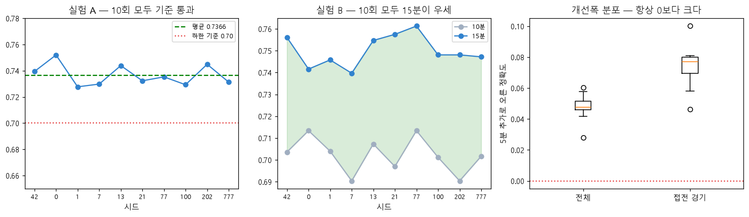
이 점수가 운이 아닌지 — 교차검증과 반복
• 5-fold 교차검증(문제집을 5조각 내 5번 시험): 0.7315 ± 0.0153 — 흔들림 기준 통과
• 분할부터 다시 하는 시드 10회 반복 — 10번 전부 하한 0.70 통과, 15분 우세도 10/10
4조 · LoL 승패 예측
12
Notes:
점수 하나만 보면 운인지 실력인지 모릅니다. 두 가지로 확인했습니다. 첫째, 교차검증. 문제집을 5조각으로 나눠 4조각으로 공부하고 1조각으로 시험 보는 걸 5번 반복해 평균과 편차를 봅니다. 둘째, 시드를 바꿔 데이터 분할부터 10번 다시 했습니다. 그림처럼 10번 모두 하한선 0.70을 넘었고, 승리요인 순위도 10번 모두 같았습니다. 운이 아니라는 근거입니다.

Slide 13
03
결과
성능 → 승리요인 → 언제 틀리나 → 언제 결정되나

Slide 14
봉인해 둔 시험지 개봉
정확도 0.739
찍기 0.501 대비 +23.8%p
시드 10회 반복: 0.7366 ± 0.0081 · F1 0.735 · AUC 0.815
• 100판을 관전하면 74판의 승패를 10분 시점에 맞힌다는 뜻
4조 · LoL 승패 예측
14
Notes:
봉인해 둔 시험지 1,976판을 열었습니다. 정확도 0.739, 찍기 대비 24퍼센트포인트 가까이 높습니다. 100판을 보면 74판을 10분 시점에 맞힌다는 뜻입니다. 정직하게 덧붙이면 이 값은 분할 하나에서 나온 값이고, 분할을 바꿔 10번 반복하면 평균 0.737, 편차 0.008 정도로 흔들립니다. 그래서 저희는 반복 분포와 함께 보고합니다. 같은 데이터를 쓴 공개 분석들의 보고 범위 70~75%와도 일치합니다.

Slide 15
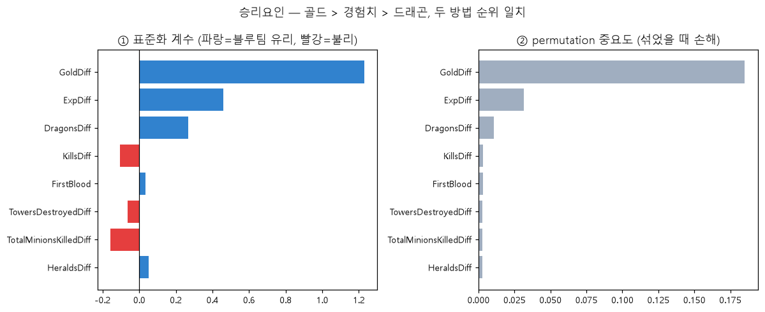
무엇이 승패를 가르나
서로 다른 두 해석 방법(계수 · permutation)이 같은 답 — 골드 > 경험치 > 드래곤, 유의미한 요인은 3개뿐
4조 · LoL 승패 예측
15
Notes:
모델이 무엇을 보고 판단하는지 두 방법으로 확인했습니다. 왼쪽은 모델이 피처마다 준 가중치인 계수이고, 오른쪽은 permutation importance라고, 시험 데이터에서 한 피처의 값을 무작위로 섞었을 때 정확도가 얼마나 떨어지는지 잰 것입니다. 중요한 피처일수록 섞으면 손해가 크겠죠. 성격이 다른 두 방법이 골드, 경험치, 드래곤 순서로 같은 답을 냈고, 시드를 바꿔도 이 순위는 한 번도 안 바뀌었습니다.

Slide 16
의외의 발견 — 킬이 순위에 없다
• 킬 단독으로는 강한 신호 (13개 피처 중 3위)
• 그런데 킬로 번 돈이 이미 골드 차이에 들어 있다 (킬↔골드 상관 +0.92)
• "킬은 골드로 환산됐을 때만 의미가 있다"
• 복기할 땐 "싸움을 이겼나"가 아니라 "그 싸움이 돈 격차로 이어졌나"
4조 · LoL 승패 예측
16
Notes:
재미있는 발견이 있습니다. 게임에서 제일 화려한 게 킬인데 승리요인 순위에 없습니다. 킬 자체는 승패와 관련이 큽니다. 단독으로 보면 3위의 강한 신호입니다. 그런데 킬을 하면 돈을 받기 때문에, 킬의 가치가 이미 골드 차이 안에 들어가 있습니다. 상관이 0.92나 됩니다. 골드를 이미 본 모델에게 킬은 새로 알려주는 게 없는 겁니다. 그래서 결론은 '킬은 골드로 환산됐을 때만 의미가 있다'이고, 복기할 때도 싸움을 이겼는지보다 그 싸움이 돈 격차로 이어졌는지를 봐야 합니다.

Slide 17
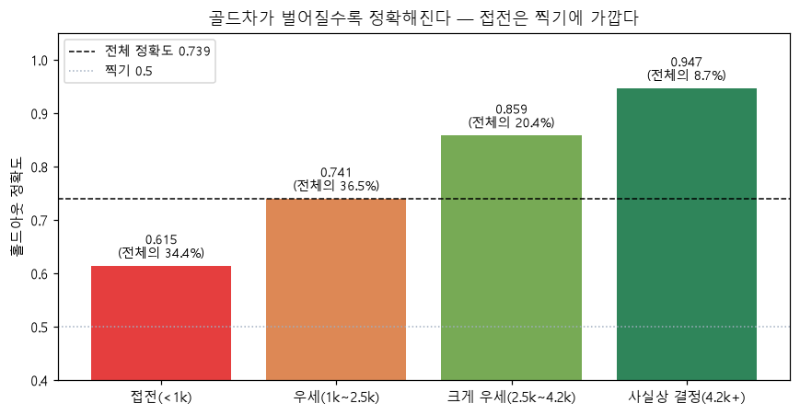
언제 틀리나
접전(34%)은 0.615로 찍기에 가깝고, 크게 벌어진 경기는 0.947 — 정확도는 골드차의 함수
4조 · LoL 승패 예측
17
Notes:
언제 틀리는지를 골드차 구간별로 쪼개봤습니다. 4천 이상 벌어진 경기는 95%를 맞히는데, 골드차 천 미만의 접전은 61%로 찍기보다 조금 나은 수준입니다. 이건 모델이 부족해서가 아니라, 접전 경기는 10분 시점 정보에 승패의 단서가 아직 없다는 뜻입니다. 그럼 그 접전 경기들은 언제 갈릴까요? 이게 다음 실험의 질문입니다.

Slide 18
경기를 유형으로 나눠보면 (비지도학습)
유형 | 비중 | 특징 | 10분 리드팀의 최종 승률
운영전 | 42% | 킬 적음, 조용히 성장 | 68%
난타전 | 32% | 킬 많음, 싸움 잦음 | 68%
일방적 경기 | 19% | 골드차 평균 4,192 | 90%
시야전 | 7% | 와드 3배 | 70%
• 승패 정보를 지운 피처 5개로 KMeans 군집화 — 일방적 경기만 10분에 사실상 결판
• k=4는 지표가 아니라 해석 편의로 고른 값 (한계로 명시)
4조 · LoL 승패 예측
18
Notes:
수업에서 배운 비지도학습도 적용했습니다. 승패 정답을 지우고, 경기의 성격만 나타내는 피처 5개로 비슷한 경기끼리 묶었습니다. 승패 정보를 지운 이유는, 남기면 블루 우세와 레드 우세 두 덩어리로 갈려서 새로 알게 되는 게 없기 때문입니다. 네 가지 유형이 나왔는데 일방적 경기 유형만 리드팀 승률 90%로 사실상 결판이고 나머지는 68% 수준입니다. 오류 분석과 같은 결론이 다른 방법에서도 확인된 겁니다. 다만 4개라는 개수는 실루엣 점수가 정해준 게 아니라 설명하기 좋아서 고른 값이라, 이건 한계로 적어뒀습니다.

Slide 19
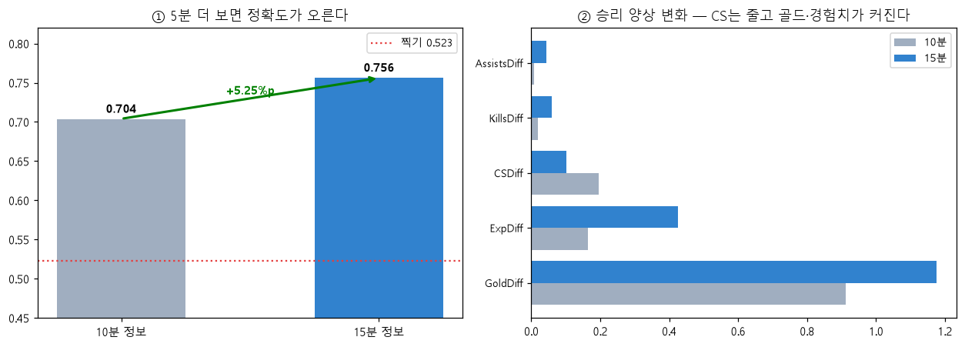
추가 실험 — 5분을 더 보면?
같은 경기 · 같은 피처 5개 · 같은 분할에서 시점만 10분 → 15분으로 (프로 경기 10,656판)
5분의 값어치 = +5.25%p (시드 10회 반복, 10번 전부 15분이 우세)
4조 · LoL 승패 예측
19
Notes:
접전이 언제 갈리는지 보려고 시점 비교 실험을 했습니다. 핵심은 통제입니다. 시점 말고 다른 게 하나라도 다르면 차이가 시점 때문인지 알 수 없으니, 10분과 15분 기록이 둘 다 있는 같은 경기 집합에서, 두 시점에 똑같이 존재하는 피처 5개만 쓰고, 분할과 모델과 시드를 고정했습니다. 원본은 한 경기가 두 줄이라 그대로 쓰면 같은 경기가 문제집과 시험지 양쪽에 들어가는 누수가 생겨서, 블루 행만 남겼습니다. 결과는 5분을 더 보면 정확도가 5.25퍼센트포인트 오릅니다. 오른쪽처럼 15분에는 파밍(CS)의 비중이 줄고 골드·경험치 격차가 지배합니다.

Slide 20
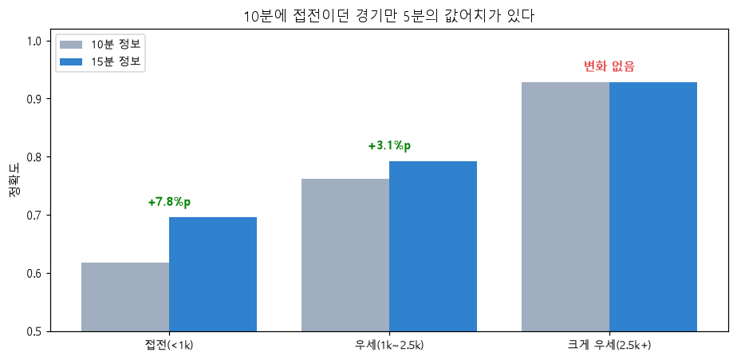
그 5분이 값진 경기는 따로 있다
이미 벌어진 경기(10%)는 개선 0 · 접전(52%)만 +7.8%p — 접전의 59%가 이 5분 사이에 벌어진다
4조 · LoL 승패 예측
20
Notes:
그런데 이 개선이 모든 경기에서 나온 게 아닙니다. 10분에 이미 2천5백 이상 벌어진 경기는 5분을 더 봐도 정확도가 전혀 안 오릅니다. 이미 끝난 경기라 새 정보가 없는 겁니다. 반대로 접전이던 경기만 7.8퍼센트포인트 오릅니다. 실제로 10분 접전 경기의 59%가 이 5분 사이에 골드차 천 이상으로 벌어졌습니다. 접전 경기의 승부처가 바로 이 구간이라는 뜻입니다.

Slide 21
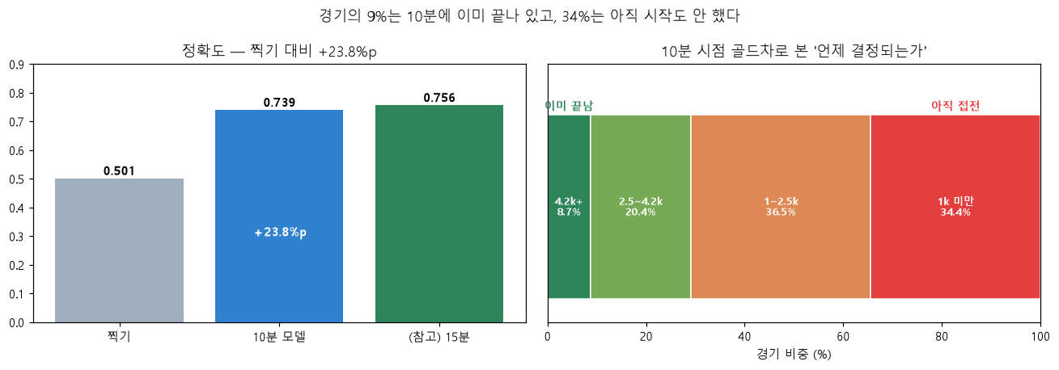
그래서, 경기는 언제 결정되는가
약 10%는 10분에 사실상 판가름 · 접전(52%)의 6할은 10~15분에 격차가 벌어진다
"초반에 다 기운다"도 "끝까지 모른다"도 틀렸다 — 경기 성격에 따라 다르다
4조 · LoL 승패 예측
21
Notes:
제목의 질문에 답하겠습니다. 경기는 언제 결정되는가. 경기마다 다르고, 갈림길은 10분에서 15분 구간입니다. 10분에 이미 크게 벌어진 약 10%의 경기는 그 시점에 사실상 끝나 있습니다. 절반을 차지하는 접전 경기는 그 6할이 10분에서 15분 사이에 격차가 벌어집니다. 그러니 초반에 다 기운다는 통념도, 끝까지 모른다는 통념도 둘 다 틀렸고, 경기의 성격에 따라 다르다는 게 데이터의 답입니다.

Slide 22
04
서비스
만든 모델을 실제로 써볼 수 있게

Slide 23
웹 데모 — 예측 로직은 한 곳에만
브라우저 → Flask (web/app.py) → predict.py → model.joblib
• 경기 상태 입력 → 승률(%) + 이 판을 움직인 요인 상위 5 + 범위 밖 입력 경고
• 웹은 보여주기만, 예측은 predict.py 하나 — 두 곳에 있으면 갈라져도 아무도 모른다
• 같은 입력에서 웹 = predict.py인지 자동 테스트로 검증 (3건 소수점까지 일치)
• "골드차 크면 승리" 같은 사람 규칙은 0줄 — 모든 출력은 학습된 모델에서만
4조 · LoL 승패 예측
23
Notes:
마지막으로 모델을 실제로 써볼 수 있게 웹으로 만들었습니다. 골드차 같은 값을 넣으면 승률과, 이 판에서 어떤 요인이 어느 팀에 유리했는지 상위 5개를 보여줍니다. 구조에서 제일 신경 쓴 건 예측 로직을 한 곳에만 두는 것입니다. 웹은 입력을 predict.py에 넘기고 결과를 보여주기만 합니다. 예측 코드가 두 곳에 있으면 화면 확률과 모델 확률이 달라져도 아무도 모르기 때문이고, 실제로 같은 답을 내는지 자동 테스트도 만들었습니다. 그리고 사람이 만든 규칙은 한 줄도 넣지 않았습니다. 넣는 순간 '데이터가 검증했다'는 말이 무너지기 때문입니다.

Slide 24
남긴 것, 그리고 한계
• 산출물 6종: README · 재현 노트북 · model.joblib · schema.json · predict.py · model_card
• 시드·분할·버전·행 순서까지 고정 — 저장한 모델은 복원 후 예측 일치를 assert로 검증
• 한계: 접전은 10분 정보로 못 맞힘 · 특정 패치 한정 · 시점 비교는 프로 경기 한정
골드차 4천이면 끝난 경기,
1천 미만이면 이제 시작입니다.
들어주셔서 감사합니다
4조 · LoL 승패 예측
24
Notes:
다른 사람이 이어받을 수 있도록 산출물 6종을 남겼고, 시드와 분할, 패키지 버전, 심지어 행 순서까지 고정해 재현성을 지켰습니다. 한계도 분명합니다. 접전은 10분 정보로 못 맞히고, 특정 패치 시점의 결과이며, 시점 비교는 프로 경기에 한정된 결론입니다. 이 프로젝트 전체를 관전자의 말로 줄이면 이렇습니다. 골드차 4천이면 끝난 경기, 1천 미만이면 이제 시작입니다. 감사합니다.

